Slide 1

Linux
讲师：杨博超

Slide 2
1
Linux简介
目录
2
VM与Linux的安装
3
Linux文件与目录结构
4
VI/VIM编辑器
5
常用基本命令
6
Linux用户与权限管理
7
rpm与yum
8
搭建开发环境

Slide 3
Linux简介
为什么要学Linux
开源、稳定、漏洞少，靠谱公司都用它。
Linux是什么
Linux是一套免费使用和自由传播的类Unix操作系统。

Slide 4


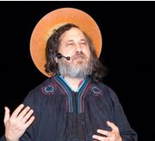






Linux与Unix的那些事
70’s
在自由的时代用户应该免费享有对软件源代码阅读、修改的权利。
软件公司可以靠提供服务和训练获得盈利。
80’s
贝尔实验室
Unix不是你说用就能用
5万美元起
性能要求苛刻的高端服务器或小型机
Richard Stallman
Notes:
美国贝尔实验室是晶体管、激光器、太阳能电池、发光二极管、数字交换机、通信卫星、电子数字计算机、蜂窝移动通信设备、长途电视传送、仿真语言、有声电影、立体声录音，以及通信网等许多重大发明的诞生地。

Slide 5


GNU is Not Unix
伟大的GNU计划
Editor
FTP
GNU Shell
Richard Stallman
Linux
…
Hardware
DBMS
GNU/Linux
Kernal
explorer
Linus Torvalds
Desktop
思考：安卓系统是封装了Linux的哪一部分？

Slide 6


不同时代不同选择
小型机单节点架构
高性能
极强的稳定性
量身定制的UNIX
应用程序结构简单
厂商提供售后服务
价格…
一夫当关的时代
分布式架构
可扩展的性能
风险分摊
去IOE,免费的Linux
应用程序架构复杂
运维不依赖厂商
价格好商量
烂机子组团的时代
…
Notes:
去IOE是阿里巴巴造出的概念。其本意是，在阿里巴巴的IT架构中，去掉IBM的小型机、Oracle数据库、EMC存储设备，代之以自己在开源软件基础上开发的系统。

Slide 7







Linux家族
…
aliyun linux
各个Linux系统的主要区别
选择不同的内核版本
集成不同的应用程序
定制不同的图形界面
RHEL

Slide 8
1
Linux简介
目录
2
VM与Linux的安装
3
Linux文件与目录结构
4
VI/VIM编辑器
5
常用基本命令
6
Linux用户与权限管理
7
rpm与yum
8
搭建开发环境

Slide 9
VM与Linux的安装
从哪下载
CentOS下载地址：
网易镜像：http://mirrors.163.com/centos/7/isos/
搜狐镜像：http://mirrors.sohu.com/centos/7/isos/

Slide 10
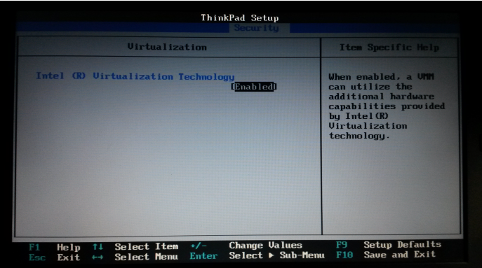
VM与Linux的安装
安装步骤
去BIOS里修改设置开启虚拟化设备支持
安装虚拟机
安装镜像文件
开始安装系统
安装步骤详见《01在VM上安装CentOS7_201802V1.4》

Slide 11
VM与Linux的安装
辅助软件安装
安装xshell
作用：远程命令行访问
详见《03通过Xshell和Xftp远程访问服务器201711_NAT模式》
安装xftp
作用：远程文件访问

Slide 12
一个小型云服务网站架构
内网地址：192.168.1.2
外网地址：101.251.21.77
ssh命令
mysql命令
内网地址：192.168.1.3
无外网地址
Xshell
Xftp
建议不能访问

Slide 13
1
Linux简介
目录
2
VM与Linux的安装
3
Linux文件与目录结构
4
VI/VIM编辑器
5
常用基本命令
6
Linux用户与权限管理
7
rpm与yum
8
搭建开发环境

Slide 14
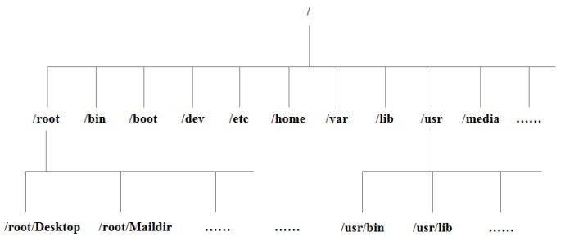
Linux 文件与目录结构
Linux 文件结构
一切皆文件

Slide 15
Linux 文件与目录结构
目录结构
/bin (/usr/bin 、 /usr/local/bin)
是Binary的缩写, 这个目录存放着最经常使用的命令
/sbin (/usr/sbin 、 /usr/local/sbin)
s就是Super User的意思，这里存放的是系统管理员使用的系统管理程序。
/home
存放普通用户的主目录，在Linux中每个用户都有一个自己的目录，一般该目录名是以用户的账号命名的。
/root
该目录为系统管理员，也称作超级权限者的用户主目录。

Slide 16
Linux 文件与目录结构
目录结构
/lib
系统开机所需要最基本的动态连接共享库，其作用类似于Windows里的DLL文件。几乎所有的应用程序都需要用到这些共享库。
/lost+found
这个目录一般情况下是空的，当系统非法关机后，这里就存放了一些文件。
/etc
所有的系统管理所需要的配置文件和子目录
/usr
这是一个非常重要的目录，用户的很多应用程序和文件都放在这个目录下，类似与windows下的program files目录。

Slide 17
Linux 文件与目录结构
目录结构
/boot
这里存放的是启动Linux时使用的一些核心文件，包括一些连接文件以及镜像文件，自己的安装别放这里
/proc
这个目录是一个虚拟的目录，它是系统内存的映射，我们可以通过直接访问这个目录来获取系统信息。
/srv
service缩写，该目录存放一些服务启动之后需要提取的数据。
/sys
这是linux2.6内核的一个很大的变化。该目录下安装了2.6内核中新出现的一个文件系统 sysfs 。
/tmp
这个目录是用来存放一些临时文件的。

Slide 18
Linux 文件与目录结构
目录结构
/dev
类似于windows的设备管理器，把所有的硬件用文件的形式存储。
/media（centos6）
linux系统会自动识别一些设备，例如U盘、光驱等等，当识别后，linux会把识别的设备挂载到这个目录下。
/run
进程产生的临时文件，虚拟机加载光盘映像在：/run/media/root/ 目录下
/mnt
系统提供该目录是为了让用户临时挂载别的文件系统的，我们可以将外部的存储挂载在/mnt/上，然后进入该目录就可以查看里的内容了。

Slide 19
Linux 文件与目录结构
目录结构
/opt
这是给主机额外安装软件所摆放的目录。比如你安装一个ORACLE数据库则就可以放到这个目录下。默认是空的。
/usr/local
这是另一个给主机额外安装软件所摆放的目录。一般是通过编译源码方式安装的程序。
/var
这个目录中存放着在不断扩充着的东西，我们习惯将那些经常被修改的目录放在这个目录下。包括各种日志文件。

Slide 20
1
Linux简介
目录
2
VM与Linux的安装
3
Linux文件与目录结构
4
VI/VIM编辑器
5
常用基本命令
6
Linux用户与权限管理
7
rpm与yum
8
搭建开发环境

Slide 21
vi和vim编辑器
是什么
Linux系统的命令行下的文本编辑器。
使用命令：vi xxxx文件 或者vim xxxx文件

Slide 22
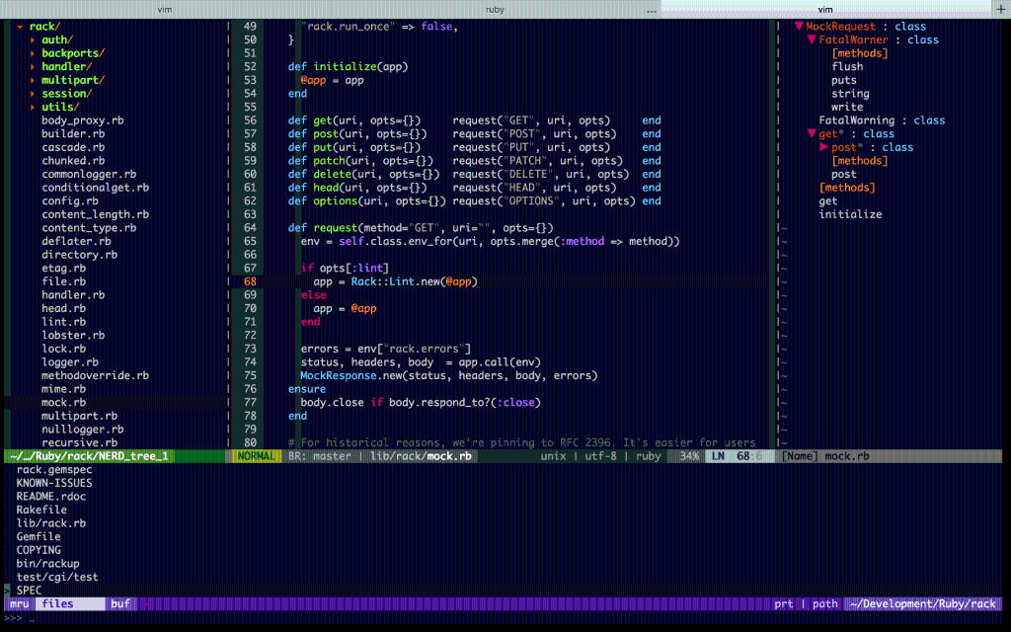
vi和vim编辑器
武装起来的vim

Slide 23
vi和vim编辑器
三种模式
一般模式（默认模式）
编辑模式
命令模式

Slide 24
vi和vim编辑器 -- 一般模式
打开文档的默认模式，主要负责查看，和一些基础的修剪。
按键 | 效果
dd | 删除光标当前行
dnd | 删除n行
u | 撤销上一步
x X | 删除一个字母Delete 删除一个字母Backspace
yy | 复制光标当前行
p | 粘贴
dw | 删除一个词
yw | 复制一个词

Slide 25
vi和vim编辑器 -- 一般模式
打开文档的默认模式，主要负责查看，和一些基础的修剪。
按键 | 效果
shift+g | 移动到页尾
数字1+shift+g | 移动到页头
数字N+shift+g | 移动到目标行
shift+6 | 移动到行头
shift+4 | 移动到行尾

Slide 26
vi和vim编辑器
三种模式
一般模式（默认模式）
编辑模式
命令模式

Slide 27
vi和vim编辑器 -- 编辑模式
可以编写文字
要按下 i , a ,o,等字母后才能进入编辑模式
进入后左下角会有[insert]或[replace]的字样
按下[ESC]这个按键即可退出编辑模式
按键 | 效果
i | 当前光标前
a | 当前光标后
o | 当前光标行的下一行
s,S | s:删除当前字符并进入编辑 S:删除整行并进入编辑
R | 进入替换模式，替换光标后内容

Slide 28
vi和vim编辑器
三种模式
一般模式（默认模式）
编辑模式
命令模式

Slide 29
vi和vim编辑器 -- 命令模式
可以进行存盘、退出、显示行号、搜索、批量替换等操作。
要在一般模式下输入" / "或 " : " 可进入命令模式
进入后光标移至最下端
命令 | 含义
: w | 保存
: q | 退出
: ! | 强制执行
: %s/old字符/new字符/g | 批量替换
/ 要查找的词 | n 查找下一个，N 往上查找
 | N 查找下一个，n 往上查找
:set nu / :set nonu | 显示行号 /关闭行号
:noh | 取消高亮显示

Slide 30
vi和vim编辑器
三个模式之间的切换关系
#vi xxx
#vim xxx
在命令行下
一般模式
: 或者/
i 、a、o
ESC
ESC
:wq :q :q!
在命令行下
编辑模式
命令模式

Slide 31
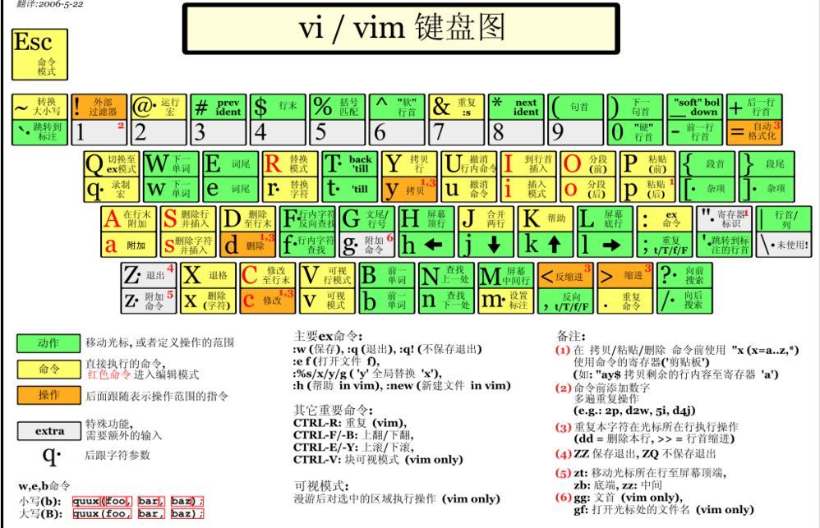
vi和vim编辑器

Slide 32
1
Linux简介
目录
2
VM与Linux的安装
3
Linux文件与目录结构
4
VI/VIM编辑器
5
常用基本命令
6
Linux用户与权限管理
7
rpm与yum
8
搭建开发环境

Slide 33
常用基本命令
帮助手册
man
--help
日期类
date ,cal
显示当前目录 pwd
cd切换目录
cd .. 返回上级目录
cd / 返回至/
cd , cd ~ 返回家目录
cd /etc/sysconfig 通过绝对路径访问(利用tab键)
cd ./sysconfig 通过相对路径访问

Slide 34

常用基本命令 – 文件目录管理
ls
-a 全部文件，连同隐藏的文件
-l 列出详细列表 别名ll
列表信息：
<类型><权限> <文件：硬连接数或目录：子目录数>< 所属人><所属组><大小> <建立时间> <文件名>
grep
配合显示内容的命令，根据跟随的内容显示，该行内容
例如：ls –l |grep xxx

Slide 35
常用基本命令 – 文件目录管理
mkdir
-p 可以一下建好多级目录
例： mkdir 目录名
touch
新建一个文件
例：touch 文件名
rmdir
删除一个空目录
例： rmdir dirname

Slide 36
常用基本命令 – 文件目录管理
rm
移除文件或目录
-rvf递归删除所有目录内容，提示
-rf 递归删除所有目录内容，不提示
cp
cp 【要复制的文件】 【到哪里】
-r 递归复制整个文件夹
-v 显示复制过程中文件的列表
强制覆盖不提示的方法
临时方法：用\cp

Slide 37
常用基本命令 – 文件目录管理
mv
mv oldFileName newFileName 重命名
mv /temp/movefile /targetFolder 移动文件
cat
cat 文件名 查看轻量级的文本文件
cat 文件1 文件2 连接显示多个文件
cat 文件1 文件2 > 文件3 合并为新文件

Slide 38
常用基本命令 – 文件目录管理
more
查看较长的文件
空白键 (space)：代表向下翻一页
Enter:代表向下翻一行
q:代表立刻离开 more ，不再显示该文件内容。
Ctrl+F 向下滚动一屏
Ctrl+B 返回上一屏
less
同more类似，比more功能更多。
[pagedown]：向下翻动一页；
[pageup] ：向上翻动一页；
/字串 ：向下搜寻『字串』的功能；
?字串 ：向上搜寻『字串』的功能；
n ：重复前一个搜寻 (与 / 或 ? 有关！)
N ：反向的重复前一个搜寻 (与 / 或 ? 有关！)

Slide 39
常用基本命令 – 文件目录管理
tail
从尾部开始查看，比较适合查看日志
-f 跟随查看
-n200 显示的行数，n可以省略。
history
查看历史命令
echo
输出环境变量
在shell脚本中当system.out.print用

Slide 40
常用基本命令 – 文件目录管理
find
查找文件，提供了丰富的模糊搜索及条件搜索
find+搜索路径+参数+搜索关键字
按文件名：find /home/esop -name “*.txt” 根据名称查找/目录下的filename.txt文件。
locate
查找文件，查询速度更快，使用更方便。
locate /opt/*.conf
运行前需要 执行updatedb来更新文件索引。

Slide 41
常用基本命令 – 文件目录管理
软链接
也成为符号链接，类似于windows里的快捷方式，有自己的数据块，主要存放了链接其他文件的路径。
命令 ln –s 原文件或目录名 软链接名
查询：通过 ls -l 就可以查看,列表属性第1位是l,尾部会有位置指向。

Slide 42
常用基本命令 – 压缩和解压
压缩文件(tar)
tar -zcvf XXX.tar.gz n1.txt
-c 创建一个新归档
-v 显示详细信息
-f 指定压缩后的文件名
-z 通过 gzip 过滤归档
解压缩文件(tar)
tar -zxvf XXX.tar.gz
-x从归档中解出文件
-v 显示详细信息
-f 指定解压前的文件名
-z 通过 gzip 过滤归档
压缩文件(zip)
zip mypackage.zip 1.txt 2.txt
zip -r pack.zip pack/* (递归压缩)
解压缩文件(zip)
unzip mypackage.zip

Slide 43
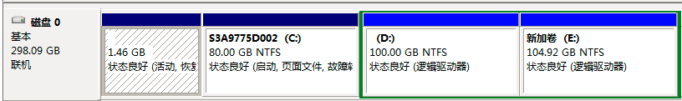
常用基本命令 – 磁盘分区类
分区
windows下的磁盘分区
主分区
Primary partition
逻辑分区
Logical
逻辑分区
Logical
逻辑分区
Logical
扩展分区(extended partition)
Disk

Slide 44
常用基本命令 – 磁盘分区类
常用的两种磁盘分区类型
mbr
1.操作系统要安装在主分区
2.只支持4个主分区
3.扩展分区占一个主分区
gpt (win7 64位以后)
1.无限主分区
2.支持超大硬盘 3T以上

Slide 45
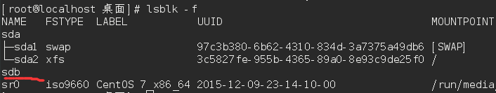
常用基本命令 – 磁盘分区类
查看所有设备挂载情况
命令 ：lsblk 或者 lsblk -f

Slide 46
常用基本命令 – 磁盘分区类
如何增加一块硬盘
虚拟机插硬盘
分区
格式化
挂载

Slide 47
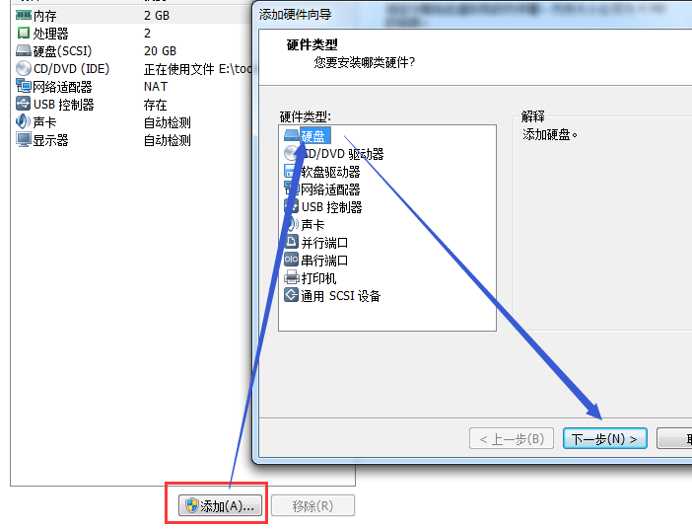
常用基本命令 – 磁盘分区类
虚拟机增加硬盘
在【虚拟机】菜单中，选择【设置】，然后设备列表里添加硬盘，然后一路【下一步】，中间只有选择磁盘大小的地方需要修改，至到完成。然后重启系统！

Slide 48
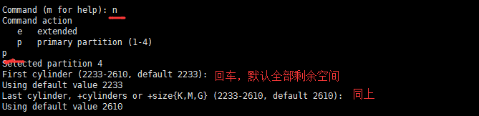

常用基本命令 – 磁盘分区类
分区命令 fdisk /dev/sdb
开始对/sda分区
m 显示命令列表 p 显示磁盘 n 新增分区
d 删除分区 w 写入并退出分区 同 fdisk –l
开始分区后输入n，新增分区，然后选择p ，分区类型为主分区。两次回车默认剩余全部空间。最后输入w写入分区并退出，若不保存退出输入q。

Slide 49
常用基本命令 – 磁盘分区类
格式化磁盘
分区命令:mkfs -t ext4 /dev/sdb1
其中ext4是分区类型

Slide 50
常用基本命令 – 磁盘分区类
挂载
将一个分区与一个目录联系起来，
mount 设备名称 挂载目录
例如： mount /dev/sdb1 /newdisk
umount 设备名称 或者 挂载目录
例如： umount /dev/sdb1 或者 umount /newdisk
用命令行挂载重启后会失效
永久挂载
通过修改/etc/fstab实现挂载
添加完成后 执行mount –a 即刻生效

Slide 51
常用基本命令 – 磁盘分区类
/etc/fstab 文件 参数介绍
第一列：磁盘设备文件或者该设备的Label或者UUID
第二列: 设备的挂载点，就是你要挂载到哪个目录下
第三列: 磁盘文件系统的格式，
包括ext2、ext3、reiserfs、nfs、vfat等
第四列: 文件系统的参数 ，defaults代表同时具有
rw,suid,dev,exec,auto,nouser,async等默认参数的设置
第五列: 能否被dump备份命令作用
0 代表不要做dump备份
1 代表要每天进行dump的操作
2 代表不定日期的进行dump操作
第六列: 是否检验扇区
0 不要检验
1 最早检验（一般根目录会选择）
2 1级别检验完成之后进行检验

Slide 52
常用基本命令 – 磁盘分区类
磁盘情况查询
df -h
查询系统整体磁盘使用情况
du -h /目录
查询指定目录的磁盘占用情况，默认为当前目录
-s 指定目录占用大小汇总
-h 带计量单位
-a 含文件
--max-depth=1 子目录深度
-c 列出明细的同时，增加汇总值
例： du -ach --max-depth=1 /opt

Slide 53
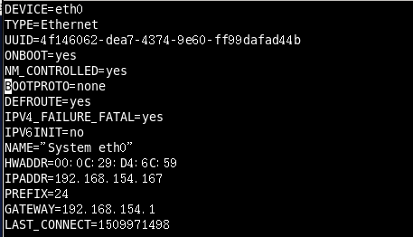
常用基本命令 – 网络配置类
ifconfig
查看网络配置
如何修改IP
图形化操作
命令行方式 vi /etc/sysconfig/network-scripts/ifcfg-ens33
刷新网络设置
service network restart

Slide 54
常用基本命令 – 网络配置类
DEVICE=eth0 #接口名（设备,网卡）
BOOTPROTO=none
# IP的配置方法[none|static|bootp|dhcp]（引导时不使用协议|静态分配IP|BOOTP协议|DHCP协议）
BROADCAST=192.168.1.255 #广播地址
HWADDR=00:0C:2x:6x:0x:xx #MAC地址
IPADDR=192.168.1.23 #IP地址
NETMASK=255.255.255.0 # 网络掩码
NETWORK=192.168.1.0 #网络地址
ONBOOT=yes #系统启动的时候网络接口是否有效（yes/no）
TYPE=Ethernet #网络类型（通常是Ethemet）

Slide 55
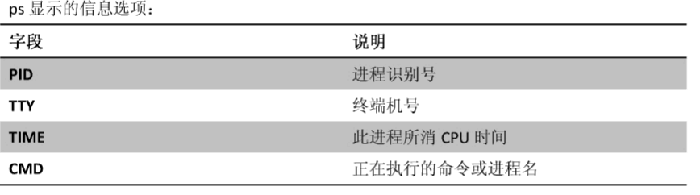
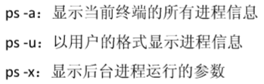
常用基本命令 – 进程类
ps (process)
ps –aux

Slide 56
常用基本命令 – 进程类
ps
ps –aux|grep xxx
System V展示风格
USER：用户名称
PID：进程号
%CPU：进程占用CPU的百分比
%MEM：进程占用物理内存的百分比
VSZ：进程占用的虚拟内存大小（单位：KB）
RSS：进程占用的物理内存大小（单位：KB）
TT：终端名称,缩写
STAT：进程状态，其中S-睡眠，s-表示该进程是会话的先导进程，N-表示进程拥有比普通优先级更低的优先级，R-正在运行，D-短期等待，Z-僵死进程，T-被跟踪或者被停止等等
STARTED：进程的启动时间
TIME：CPU时间，即进程使用CPU的总时间
COMMAND：启动进程所用的命令和参数，如果过长会被截断显示

Slide 57
常用基本命令 – 进程类
ps
ps -ef是以全格式显示当前所有的进程
-e 显示所有进程。-f 全格式。
ps -ef|grep xxx
是BSD风格
UID：用户ID
PID：进程ID
PPID：父进程ID
C：CPU用于计算执行优先级的因子。数值越大，表明进程是CPU密集型运算，执行优先级会降低；数值越小，表明进程是I/O密集型运算，执行优先级会提高
STIME：进程启动的时间
TTY：完整的终端名称
TIME：CPU时间
CMD：启动进程所用的命令和参数

Slide 58
常用基本命令 – 进程类
ps
综上：
如果想查看进程的CPU占用率和内存占用率，可以使用aux
如果想查看进程的父进程ID可以使用ef
pid
每个进程都有一个pid作为唯一标识。
kill
kill pid 通过唯一标识pid杀死进程
-9 强行杀死进程
killall
killall name 通过进程名称杀死进程

Slide 59
常用基本命令 – 进程类
service（centos6）
注册在系统中的标准化程序
有方便统一的管理方式（常用的方法）
service 服务名 start
service 服务名 stop
service 服务名 restart
service 服务名 reload
service 服务名 status
查看服务的方法 /etc/init.d/服务名
通过chkconfig 命令设置自启动
查看服务 chkconfig --list|grep xxx
chkconfig --level 5 服务名 on

Slide 60
常用基本命令 – 进程类
运行级别runlevel(centos6)
开机
BIOS
/boot
init进程
运行级别
查看默认级别： vi /etc/inittab
Linux系统有7种运行级别(runlevel)：常用的是级别3和5
运行级别0：系统停机状态，系统默认运行级别不能设为0，否则不能正常启动
运行级别1：单用户工作状态，root权限，用于系统维护，禁止远程登陆
运行级别2：多用户状态(没有NFS（Network File System，网络文件系统）)，不支持网络
运行级别3：完全的多用户状态(有NFS)，登陆后进入控制台命令行模式
运行级别4：系统未使用，保留
运行级别5：X11控制台，登陆后进入图形GUI模式
运行级别6：系统正常关闭并重启，默认运行级别不能设为6，否则不能正常启动
运行级别对应的服务

Slide 61
常用基本命令 – 进程类
systemctl (centos7)
注册在系统中的标准化程序
有方便统一的管理方式（常用的方法）
systemctl start 服务名(xxxx.service)
systemctl restart 服务名(xxxx.service)
systemctl stop 服务名(xxxx.service)
systemctl reload 服务名(xxxx.service)
systemctl status 服务名(xxxx.service)
查看服务的方法 /usr/lib/systemd/system
查看服务的命令
systemctl list-unit-files
systemctl --type service
通过systemctl 命令设置自启动
自启动systemctl enable service_name
不自启动systemctl disable service_name

Slide 62
常用基本命令 – 进程类
运行级别runlevel(centos7)
开机
BIOS
/boot
systemd进程
运行级别
运行级对应的服务
查看默认级别： vim /etc/inittab
Centos7运行级别简化为：
multi-user.target 等价于原运行级别3（多用户有网，无图形界面）
graphical.target 等价于原运行级别5（多用户有网，有图形界面）

Slide 63
常用基本命令 – 进程类
netstat
查看系统的网络情况
-an 按一定顺序排列输出
-p 显示哪个进程在调用
netstat –anp|grep 8080 查看占用8080端口的进程

Slide 64
1
Linux简介
目录
2
VM与Linux的安装
3
Linux文件与目录结构
4
VI/VIM编辑器
5
常用基本命令
6
Linux用户与权限管理
7
rpm与yum
8
搭建开发环境

Slide 65
Linux用户与权限管理
用户
Linux系统是一个多用户多任务的操作系统，任何一个要使用系统资的用户，都必须首先向系统管理员申请一个账号，然后以这个账号的身份进入系统。
新增用户:useradd 新用户名
设置密码: passwd 用户名
用户是否存在：id 用户名
切换用户：su – 切换用户名
查看当前用户/登录用户：whoami/ who am I
删除用户：userdel username(不完全)，还需删除
在/home目录下的文件
在/etc/passwd下的用户
在/etc/group下的用户组
在/var/spool/mail下的邮箱文件
完全删除用户: userdel -rf username

Slide 66
Linux用户与权限管理
用户组
类似于角色，系统可以对有共性的多个用户进行统一的管理。
新增组:groupadd 组名
删除组:groupdel 组名
修改用户的组：usermod –g 用户组 用户名
增加用户时直接加上组：useradd –g 用户组 用户名

Slide 67
Linux用户与权限管理
系统中用户和组的相关文件
用户（user）的配置文件： /etc/passwd
每行的含义：用户名:口令:用户标识号:组标识号:注释性描述:主目录:登录Shell
口令的配置文件: /etc/shadow
每行的含义：登录名:加密口令:最后一次修改时间:最小时间间隔:最大时间间隔:警告时间:不活动时间:失效时间:标志
组(group)的配置文件： /etc/group 每行含义：组名:口令:组标识号:组内用户列表

Slide 68

Linux用户与权限管理
文件的权限管理
再说ls -l
0-9位说明
第0位确定文件类型(d目录, -文件 , l软连接 , c字符设备 , b硬盘)
第1-3位确定所有者（该文件的所有者）拥有该文件的权限。---User
第4-6位确定所属组（同用户组的）拥有该文件的权限，---Group
第7-9位确定其他用户拥有该文件的权限 ---Other

Slide 69
Linux用户与权限管理
作用到文件
[ r ]代表可读(read): 可以读取,查看
[ w ]代表可写(write): 可以修改,但是不代表可以删除该文件,删除一个文件的前提条件是对该文件所在的目录有写权限，才能删除该文件.
[ x ]代表可执行(execute):可以被系统执行
作用到目录
[ r ]代表可读(read): 可以读取，ls查看目录内容
[ w ]代表可写(write): 可以修改,目录内创建+删除+重命名目录
[ x ]代表可执行(execute):可以进入该目录

Slide 70
Linux用户与权限管理
u
g
o
chmod
第一种方式：+ 、-、= 变更权限
u:所有者 g:所有组 o:其他人
a:所有人(u、g、o的总和)
chmod u=rwx,g=rx,o=x 文件目录名
chmod o+w 文件目录名
chmod a-x 文件目录名
第二种方式：通过数字变更权限
r=4 w=2 x=1 rwx=4+2+1=7
chmod u=rwx,g=rx,o=x 文件目录名
相当于 chmod 751 文件目录名

Slide 71
Linux用户与权限管理
chown
chown newowner file 改变文件的所有者
chown newowner:newgroup file 改变用户的所有者和所有组
-R 如果是目录 则使其下所有子文件或目录递归生效
chgrp
chgrp newgroup file 改变文件的所有组

Slide 72
1
Linux简介
目录
2
VM与Linux的安装
3
Linux文件与目录结构
4
VI/VIM编辑器
5
常用基本命令
6
Linux用户与权限管理
7
rpm与yum
8
搭建开发环境

Slide 73
rpm与yum
rpm
RPM（RedHat Package Manager），Rethat软件包管理工具，类似windows里面的setup.exe
是Linux这系列操作系统里面的打包安装工具，它虽然是RedHat的标志，但理念是通用的。
查询已安装的rpm列表 rpm –qa|grep xx
rpm包的名称：
firefox-52.5.0-1.el7.centos.x86_64
名称:firefox
版本号：52.6.0-1
适用操作系统: el7.centos.x86_64
表示centos7.x的64位系统。

Slide 74
rpm与yum
安装rpm
rpm –ivh rpm包名
-i 安装 install
-v 查看信息
-h 查看进度条
卸载rpm
rpm -e RPM软件包

Slide 75
rpm与yum
yum
类似于我们java开发中的maven工具，可以从镜像网站上下载应用程序，并直接安装
yum list|grep xx软件列表
yum install xxx 下载安装

Slide 76
1
Linux简介
目录
2
VM与Linux的安装
3
Linux文件与目录结构
4
VI/VIM编辑器
5
常用基本命令
6
Linux用户与权限管理
7
rpm与yum
8
搭建开发环境

Slide 77
搭建开发环境
安装jdk
解压缩到
配置环境变量的配置文件vim /etc/profile
JAVA_HOME=/opt/jdk1.8.0_152
PATH=/opt/jdk1.8.0_152/bin:$PATH
export JAVA_HOME PATH
使环境变量立即生效
1、source /etc/profile
2、重启系统

Slide 78
搭建开发环境
安装Tomcat
解压缩到/opt
启动tomcat ./startup.sh
安装Eclipse
解压缩到/opt
启动eclipse，配置jre和server
编写Hello world
编写jsp 页面

Slide 79


搭建开发环境
安装MySQL
检查工作
CentOS6
rpm -qa|grep mysql
如果存在mysql-libs的旧版本包如下：
请先执行卸载命令：rpm -e --nodeps mysql-libs
CentOS7
rpm -qa|grep mariadb
如果存在如下：
请先执行卸载命令：rpm -e --nodeps mariadb-libs
检查/tmp文件夹权限
执行 ：chmod -R 777 /tmp
Notes:
t ：设置粘着位，一个文件可读写的用户并一定相让他有删除此文件的权限，如果文件设置了t权限则只用属主和root有删除文件的权限

Slide 80
搭建开发环境
安装MySQL
安装
拷贝安装包到opt目录下
MySQL-client-5.5.54-1.linux2.6.x86_64.rpm
MySQL-server-5.5.54-1.linux2.6.x86_64.rpm
执行如下命令进行安装
rpm -ivh MySQL-client-5.5.54-1.linux2.6.x86_64.rpm
rpm -ivh MySQL-server-5.5.54-1.linux2.6.x86_64.rpm

Slide 81
搭建开发环境
安装MySQL
安装完成后查看MySQL的版本
执行 mysqladmin --version，如果打印出消息，即为成功
或者通过rpm查询
rpm –qa|grep –i mysql（-i 表示忽略大小写）

Slide 82
搭建开发环境
安装MySQL
MySQL服务的启停
启动: service mysql start
停止: service mysql stop
设置root用户的密码
mysqladmin -u root password ‘123123’
登录MySQL
mysql -uroot -p123123
建库
create database 库名
建表
create table 表名 （字段名 字段类型（长度）约束 …）

Slide 83
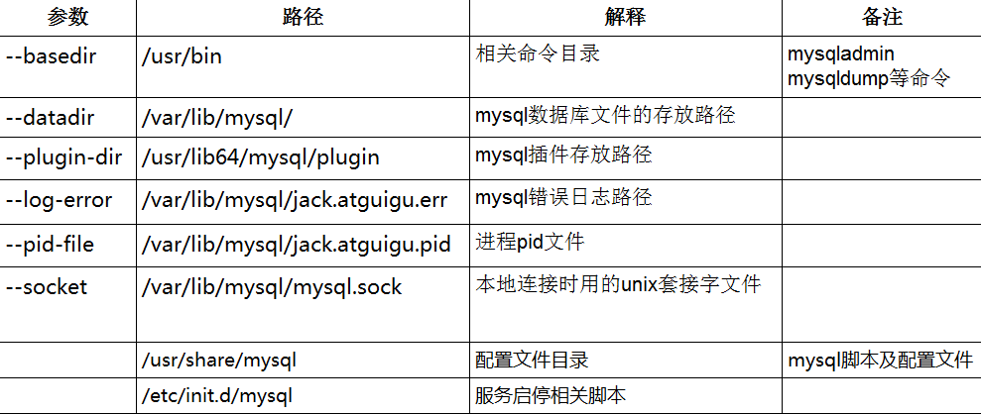
搭建开发环境
安装MySQL
字符集问题
查看字符集 show variables like 'character%’;
查看MySQL的安装位置 ps -ef|grep mysql

Slide 84
搭建开发环境
安装MySQL
修改字符集
将/usr/share/mysql/中的my-huge.cnf 拷贝到/etc/下，改名为my.cnf
tips: mysql启动时，会优先读取/etc/my.cnf文件。
在[client] [mysqld] [mysql]中添加相关的字符集设置
[client]
default-character-set=utf8
[mysqld]
character_set_server=utf8
character_set_client=utf8
collation-server=utf8_general_ci
[mysql]
default-character-set=utf8
重启MySQL服务，查看字符集
service mysql restart

Slide 85
搭建开发环境
安装MySQL
修改已有库表的字符集
查看数据库的字符集
show create database 数据库名;
修改表的字符集
alter table 表名 convert to character set 'utf8';
修改库的字符集
alter database 库名 character set 'utf8';

Slide 86
搭建开发环境
安装MySQL
远程访问
MySQL默认的root用户只允许本机登录，远程通过SQLyog工具不能登录.
查看MySQL mysql库中的用户表
列显示: select * from user\G;
查询常用字段: select host,user,password,select_priv from mysql.user;
创建可以远程访问的root用户并授予所有权限
grant all privileges on *.* to root@'%' identified by '123123‘;
修改用户的密码
修改当前用户的密码
set password =password('123456’)
修改某个用户的密码
update mysql.user set password=password('123456') where user='li4';
注意:所有通过user表的修改，必须使用 flush privileges; 命令才能生效

